Slide 1
Proyectos de Ley Presentados a la fecha por el actual Congreso de Colombia (julio 2018 - Mayo 2019)
Daniel Cifuentes Grueso

Slide 2
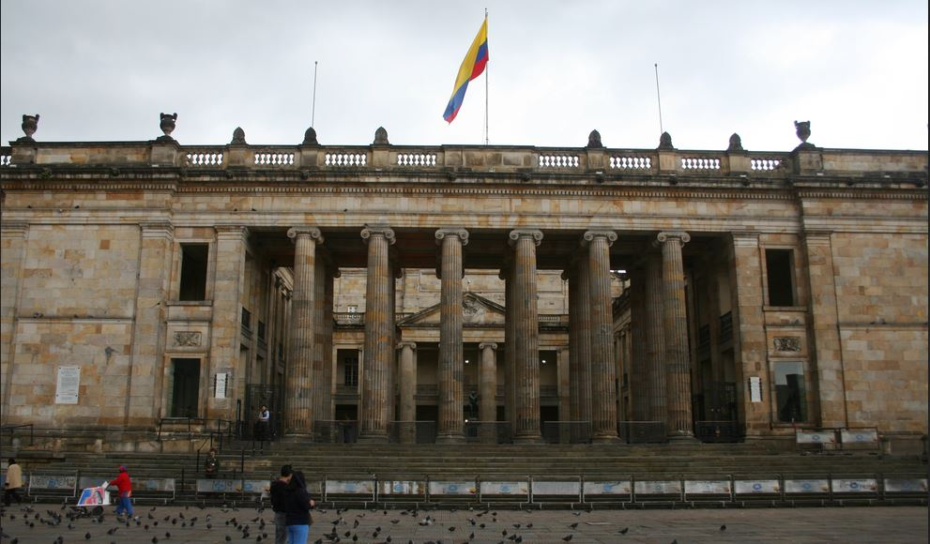
Introducción
El 20 de Julio de 2018 tomó posesión el vigente Congreso de la República de Colombia en medio de un álgido contexto político.
Acuerdo de Paz
Entrada de FARC como partido político
Retorno del Uribismo al Ejecutivo
Escándalos de Corrupción (Odebrecht)

Slide 3
Motivación
Observar y analizar el desarrollo de la actividad legislativa vigente.
Algunas Preguntas:
¿qué temas han marcado la agenda de este congreso?
¿Cuántos proyectos de Ley han presentado las bancadas y los congresistas?
¿Cuáles son los temas más y menos relevantes para los partidos?
¿Cuántos y qué tipo de proyectos de ley proponen los congresistas?

Slide 4



Opciones para extraer la información

Slide 5
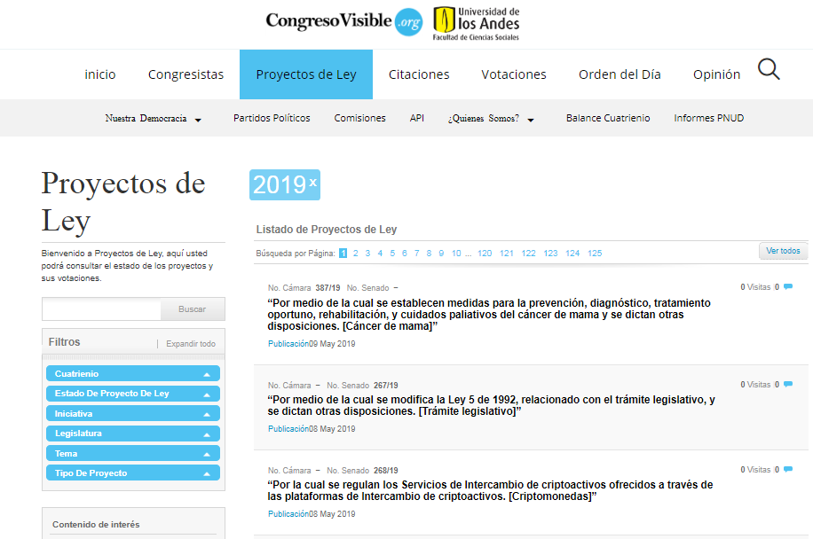
Información Organizada y Actualizada
Autores
Partidos
Estado
Fechas
Temas
Tags
625 Proyectos
de Ley

Slide 6
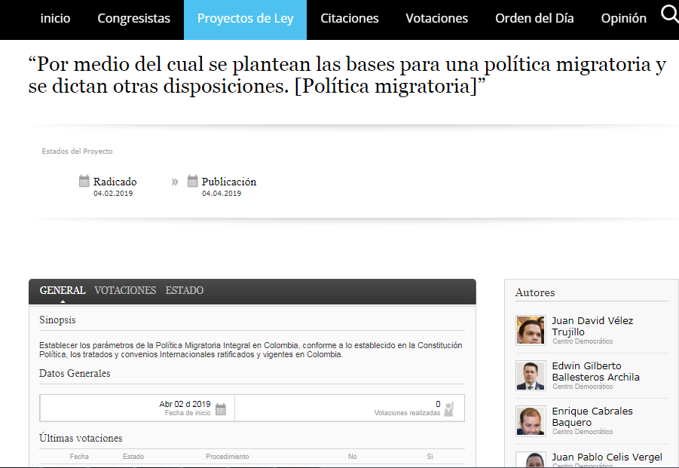
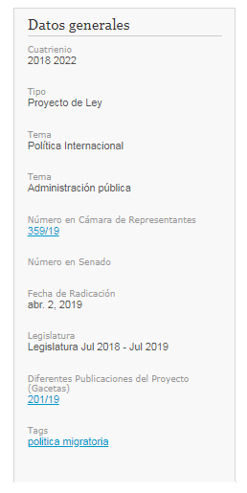

Slide 7
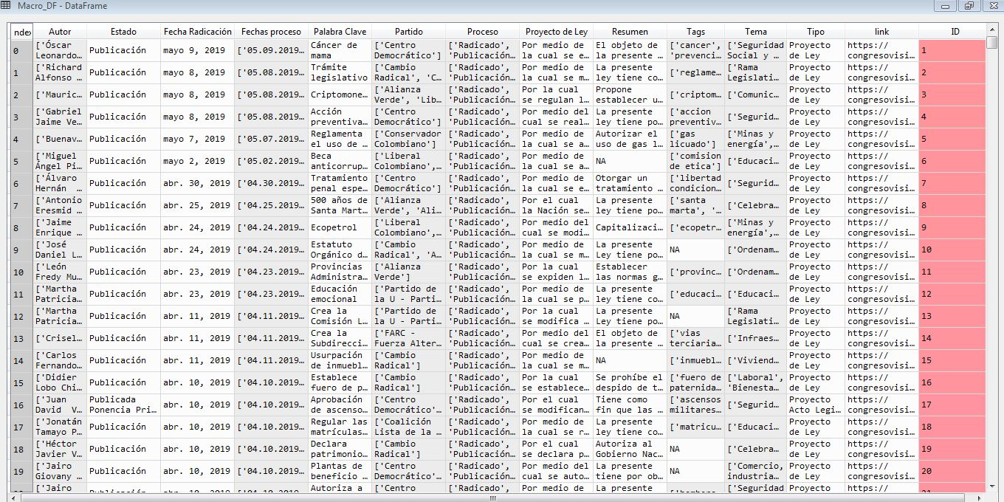

Primera Base de Datos (Macro Base)

Slide 8
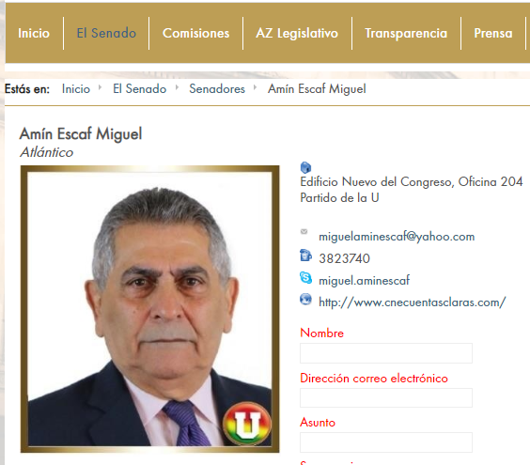
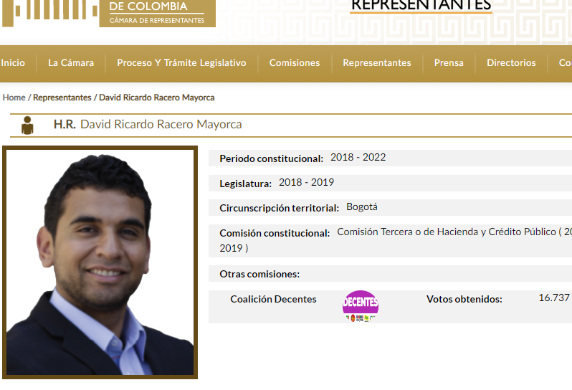
Scrape Páginas Senado y Cámara

Slide 9
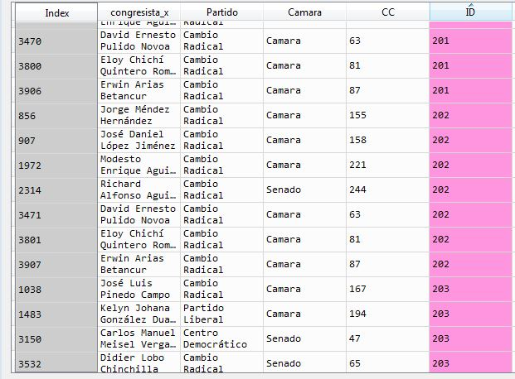
Base de Datos Congresista – PdL - partido

Slide 10
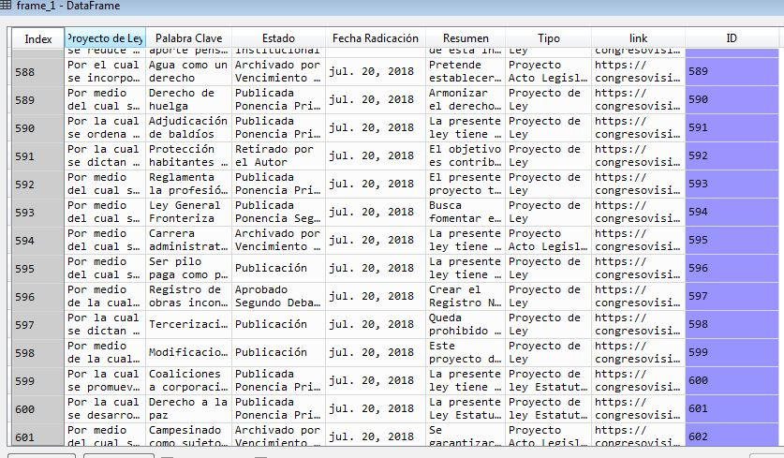
BASE – Datos con un solo valor

Slide 11
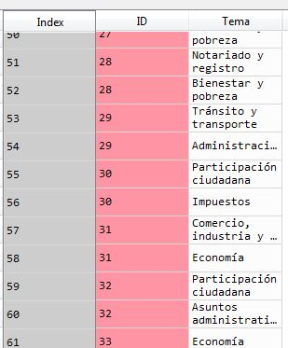
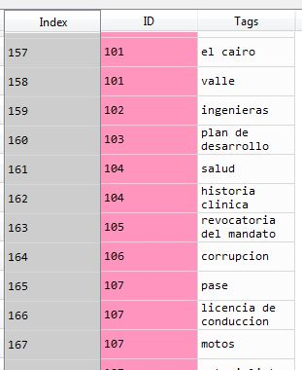
Bases de Temas y Tags

Slide 12

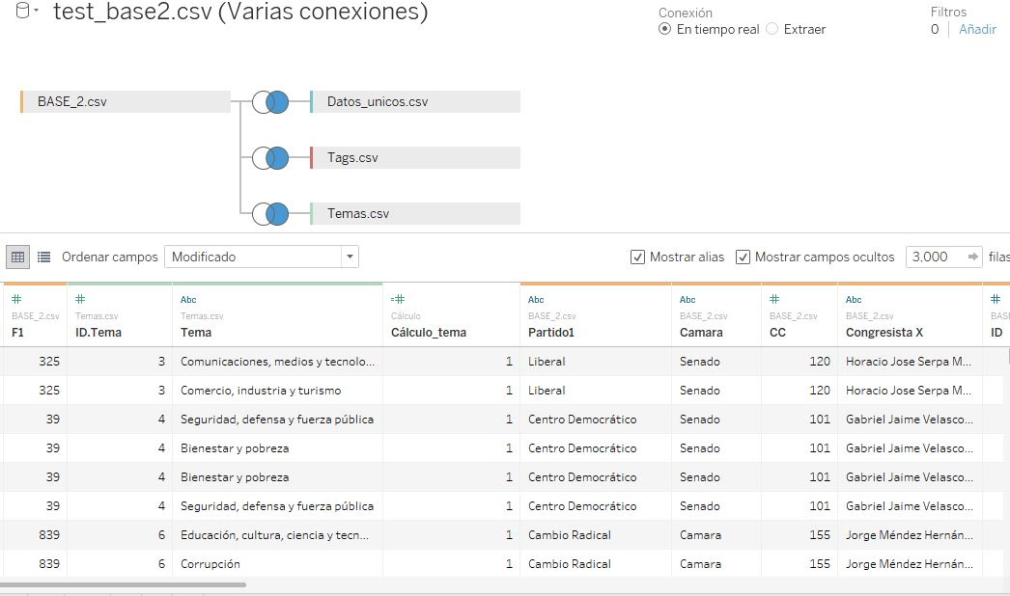
Análisis de Datos

Slide 13
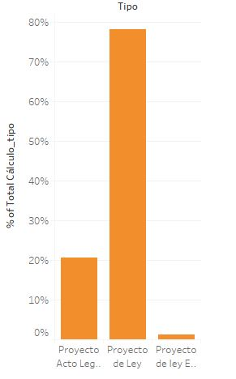
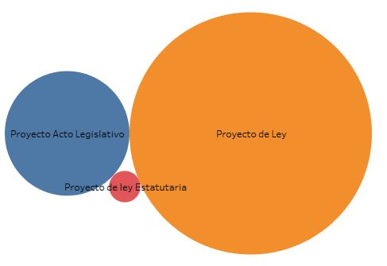
Algunos Hallazgos
Respondiendo a las preguntas Iniciales

Slide 14
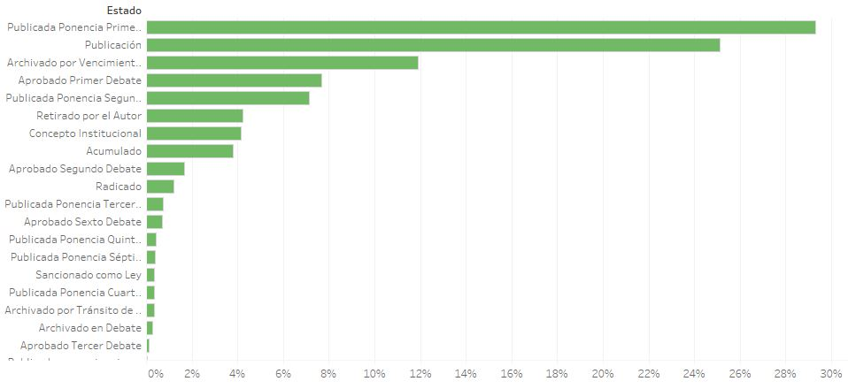
Estado de los proyectos de ley

Slide 15
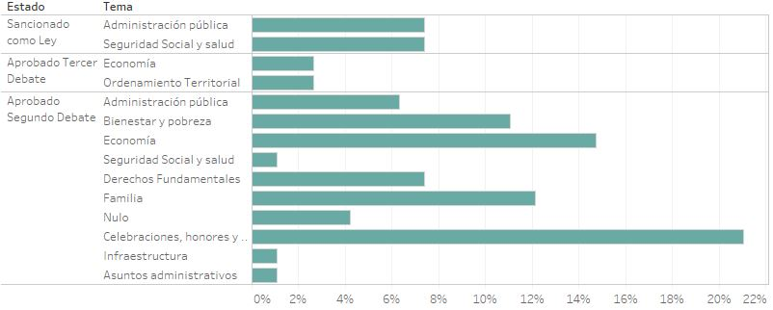
Estado avanzado por tema

Slide 16
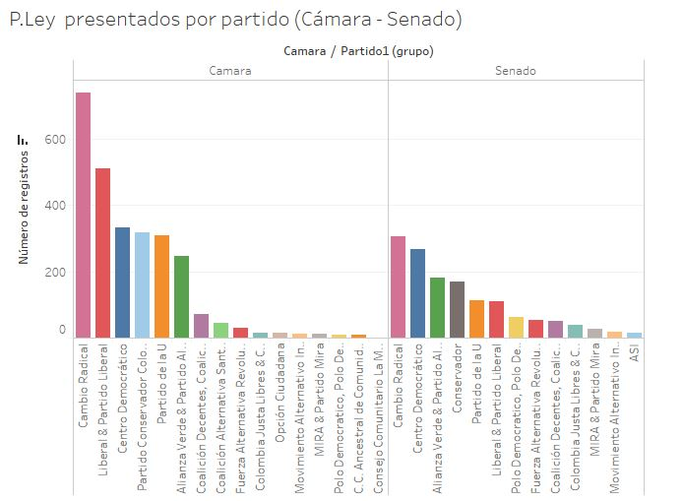
Partidos – proyectos - Camara

Slide 17
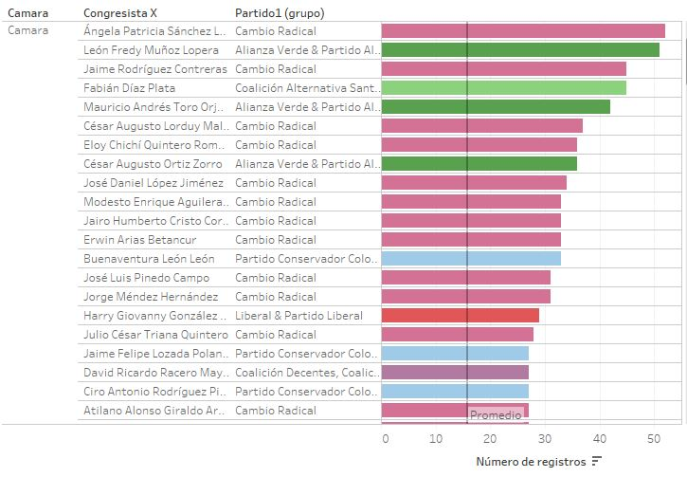
Representantes que más proponen

Slide 18
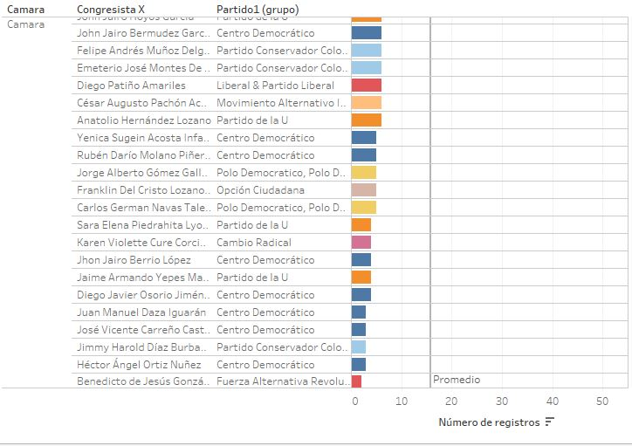
Representantes que menos proponen

Slide 19
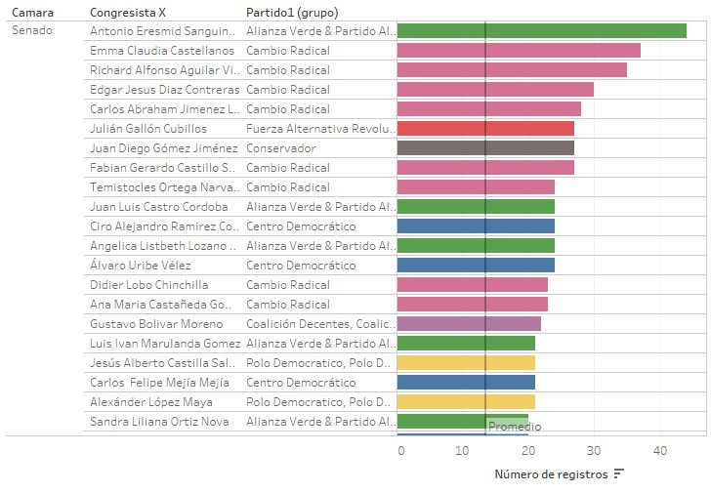
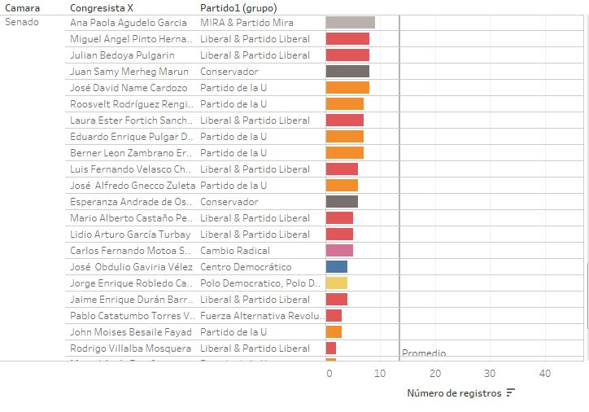
Senadores

Slide 20
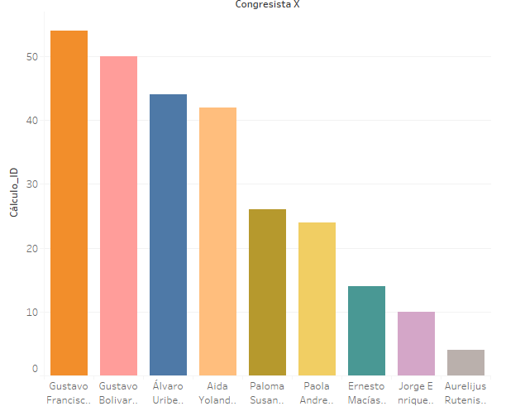
Algunos célebres senadores

Slide 21
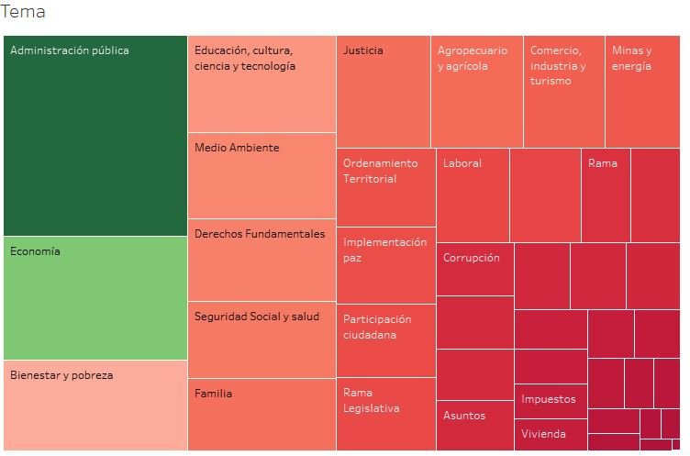
Temas

Slide 22
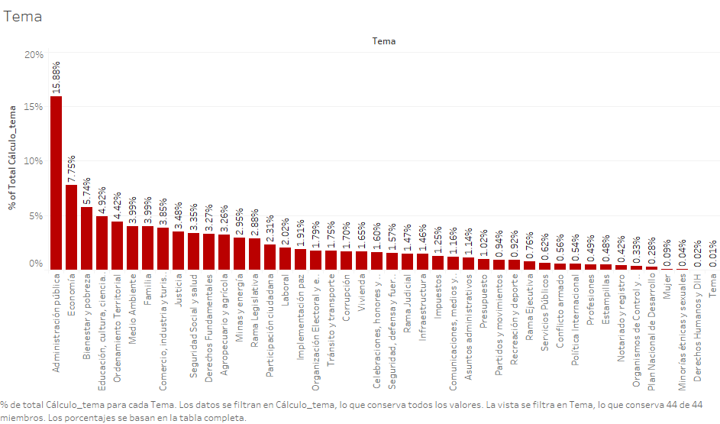
temas

Slide 23
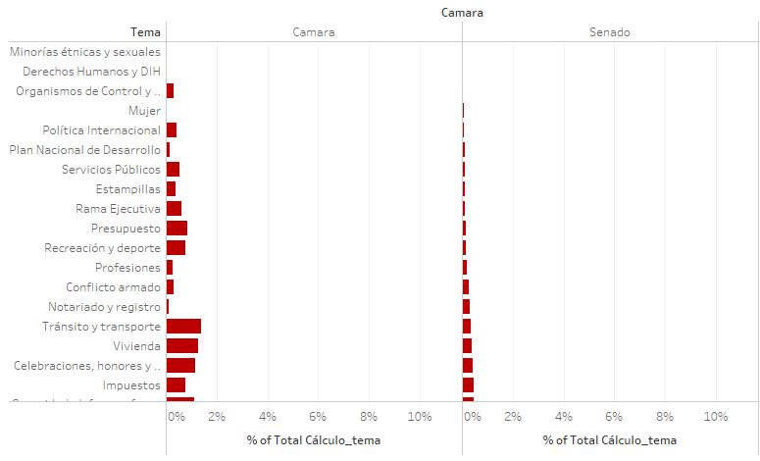
Temas menos relevantes – cámara y senado

Slide 24
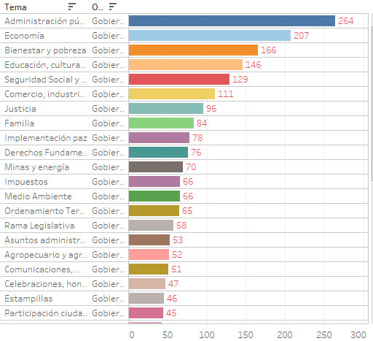
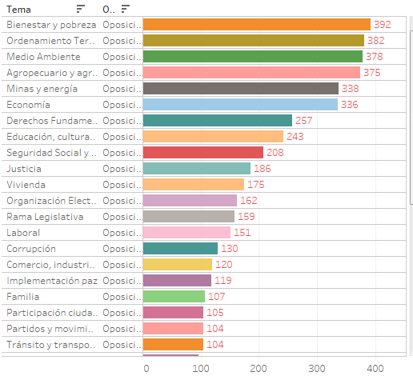
Gobierno - oposición

Slide 25
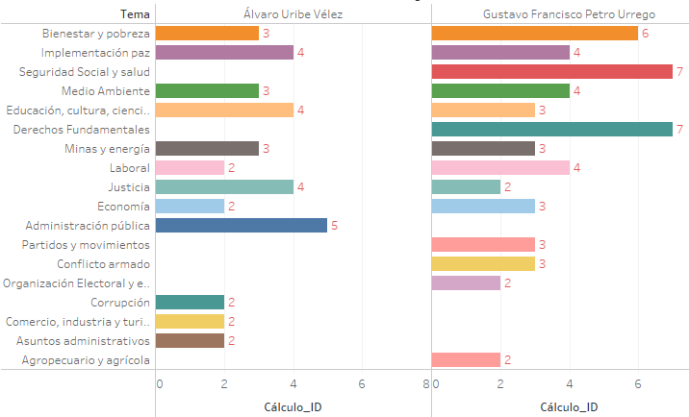
Comparación

Slide 26
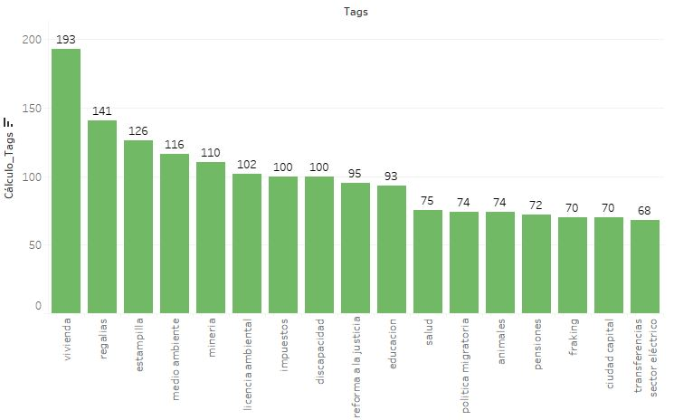
tags

Slide 27



Trabajo posterior
Consolidar serie de tiempo que muestre el proceso y trámite de los proyectos de ley
Análisis de redes para encontrar asociaciones entre congresistas de diferentes bancadas

Slide 28
Gracias

